Slide 1
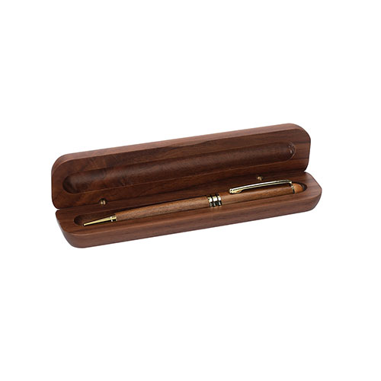
【提案書】
木箱BP(クルミ)
特徴
木のナチュラルな温かみと高級感を兼ね備えた上質なボールペンを、これまた重厚な専用の木製ケースに入れました。ケース側にオリジナル名入れが可能で、記念品用等として人気です。
納期
納期スペース
仕様
素材：木(クルミ)
包装：箱入 箱サイズ/173×42×25mm
お見積
お見積りスペース

